Slide 1
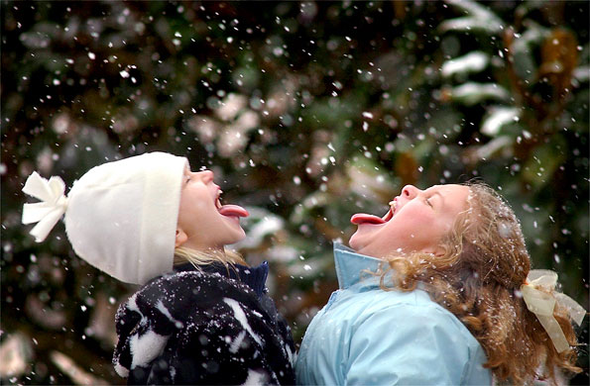
,,Tėvų ir mokytojų bendradarbiavimas:
dirbame tam, kad sudomintume gyvenimu... “

Slide 2
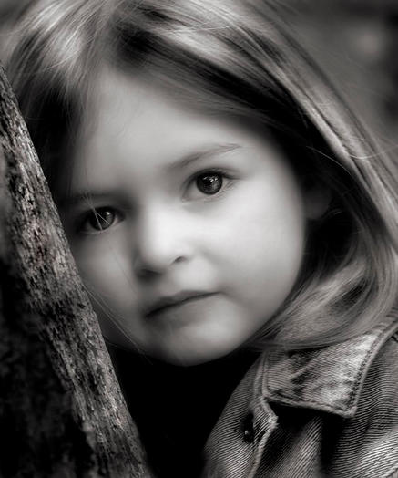
Tai, ką girdėjome, kai buvome vaikai...
Tai, ką girdėjome, kai buvome vaikai.....

Slide 3
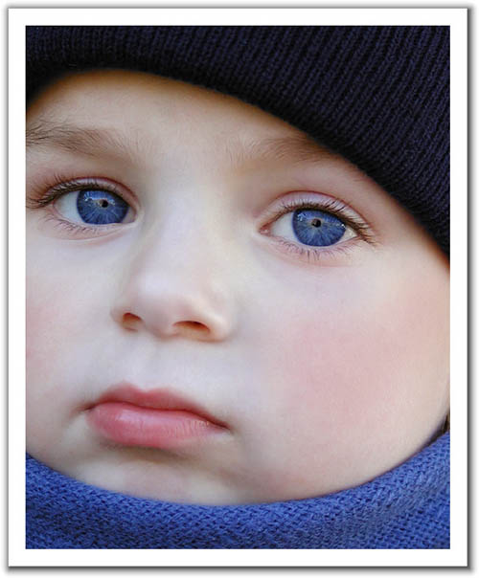
Stovėk ramiai!
Žiūrėk, nepargriūk!
Eik greičiau!
Sakiau, pargriūsi!
Kur bėgi?
Dabar tai tau bus!
Paskubėk!

Slide 4
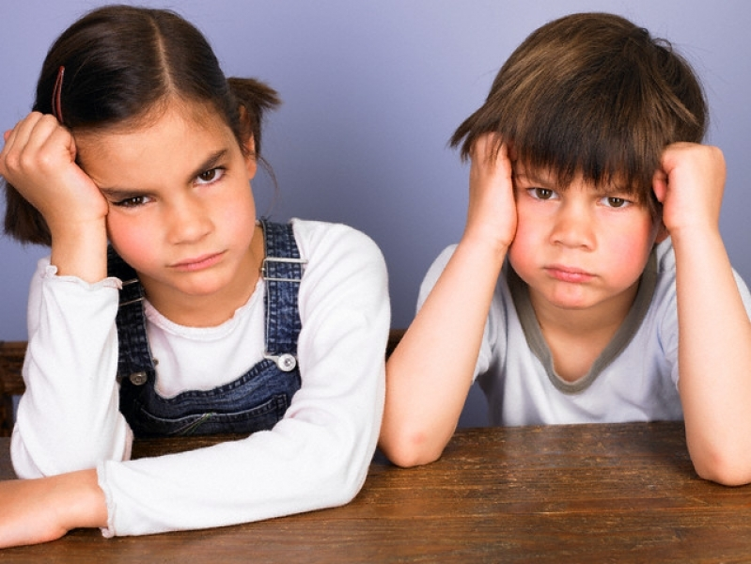
Jau išsitepei!
Nesuprakaituok !
Patylėk! Eik miegoti!
Kalbėk! Kelkis!
Atsiprašyk!
Pasisveikink !
Aš užsiėmęs. Eik žaisti vienas!
Nesimaišyk man po kojomis!
Apsirenk!

Slide 5
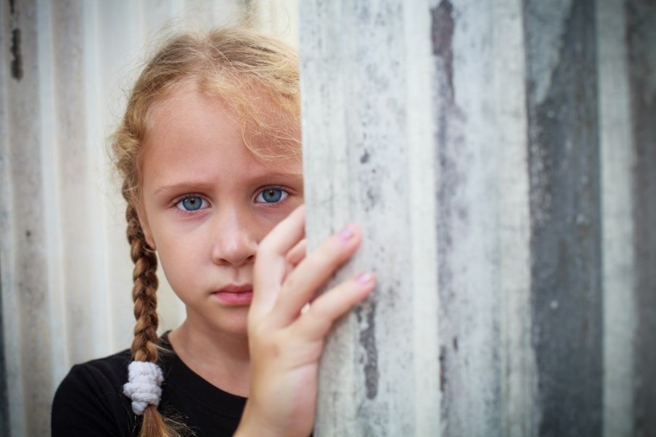
Nestovėk saulėkaitoje!
Eik žaisti!
Nekalbėk pilna burna!
Netrukdyk!
Nebėgiok!

Slide 6
Tai, ką norėjome išgirsti, kai buvome vaikai....

Slide 7
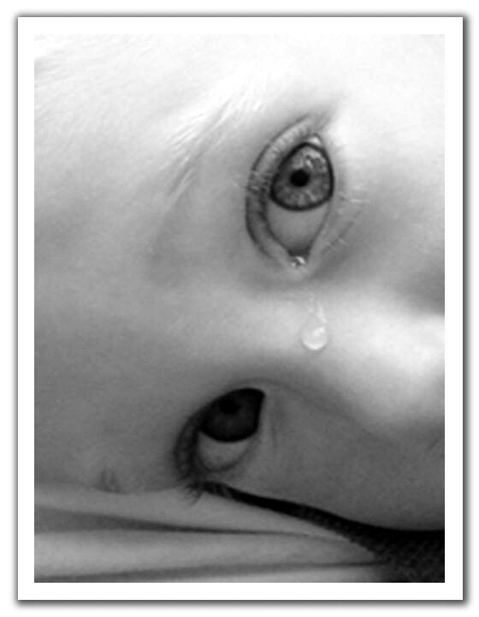
Myliu Tave

Slide 8
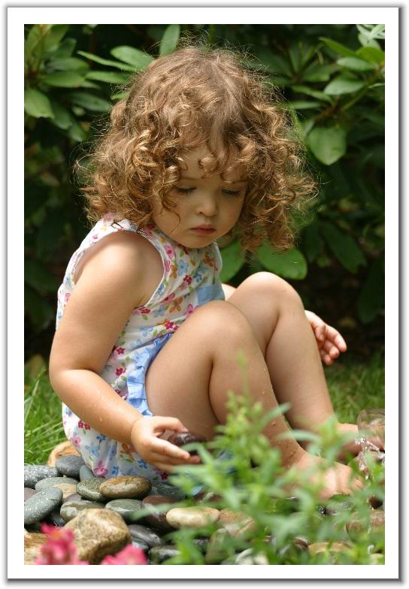
Kaip jautiesi?
Pasikalbėkime
truputį...

Slide 9
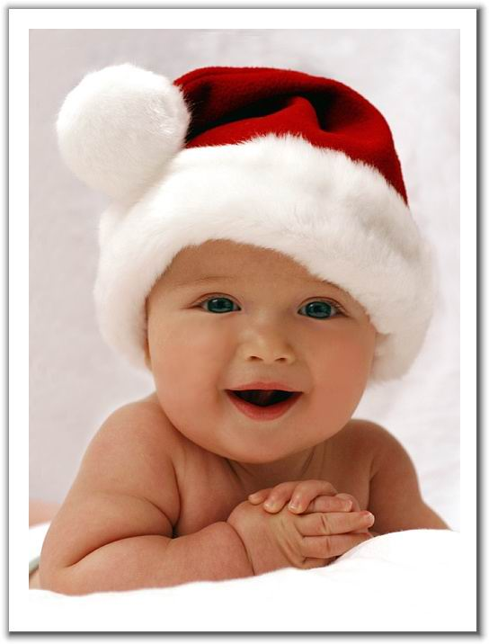
Mums gera būti kartu
Man patinki toks,
koks esi

Slide 10
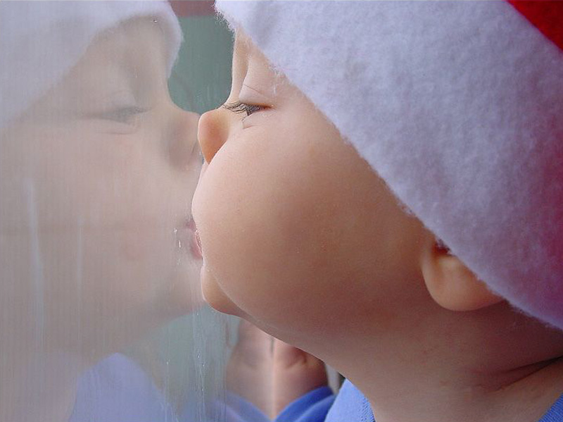
Man esi svarbiausias.......

Slide 11
Kaip stiprinti vaiko savigarbą?
Įvertinkite pastangas, nors darbas ir netobulai atliktas;
Padrąsinkite, parodykite, kad tikite juo ir jo galimybėmis elgtis gerai;
Neklijuokite etikečių ,,žioplys, kvailys ir t.t.”
Pasitikėkite vaiku, leiskite jam pačiam spręsti tas problemas, kurias jis pats pajėgus išspręsti. Tai ugdo atsakomybę už savo elgesį.

Slide 12
Tėvai neturėtų pernelyg akcentuoti vertinimo; visada verčiau prisiminti, kad mokomės siekdami žinių, gebėjimų, nuostatų;
Komentuodami blogą vertinimą per daug nekritikuokite: „Ar žinai, kodėl taip atsitiko? Gal mums reikėtų kartu apsvarstyti, kaip kitąkart galėtum atlikti užduotį?“. „Tavo galimybės kur kas didesnės. Tikriausiai nepakankamai stengeisi“. „ Aš manau, tu neišnaudoji visų savo galimybių“. „Tu nesi kvailas vaikas, blogą vertinimą gavai tik todėl, kad per mažai stengeisi“.

Slide 13
Svarbu:
Už namų darbų atlikimą atsakingas vaikas, o ne tėvai.
Kuo anksčiau leisime vaikui suprasti, kad tai yra JO atsakomybė – kartu padrąsindami, užjausdami, sudarydami sąlygas – tuo didesnė tikimybė, kad vaikas užaugs suprasdamas, kas yra atsakomybė.
Vaikas turi išmokti mokytis savarankiškai, turi prisiimti atsakomybę už tai, kaip jam sekasi mokykloje. Tai nėra labai paprasta. Ir tai gali užtrukti.

Slide 14
Vertinimas dienyne, pratybose, testų sąsiuviniuose, aplankuose.
Skatinamasis ( I pusmetis).
Elgesys. Taisyklių laikytis sunku.
Gali būti pastabų. Turite sureaguoti: ,,Kaip tai atsitiko?
Klausimai

Slide 15
Dėkoju už bendradarbiavimą

